Slide 1

ANALISIS Y DISEÑO
Docente: Dr. Carlos A. Arévalo Mercado
Depto. de Sistemas de Información
Centro de Ciencias Básicas, UAA
ING. EN COMPUTACIÓN INTELIGENTE
4to. semestre.
ENERO – JUNIO 2023

Slide 2
Unidad II Análisis Estructurado
Contenido
Material de estudio¹
Concepto de abstracción y utilidad de los modelos
Componentes del análisis estructurado
El DFD
El diagrama de contexto
La especificación de procesos
Notación de los DFD
Procesos
Flujos
Almacenes de datos
Terminadores
Notación del diccionario de datos
Notación de las especificaciones de procesos
Sintaxis y ejercicios
Análisis Estructurado Moderno. Ed. Yourdon, 1990. Prentice Hall
¹ Material accesible en: Aula Virtual

Slide 3
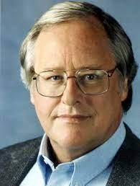

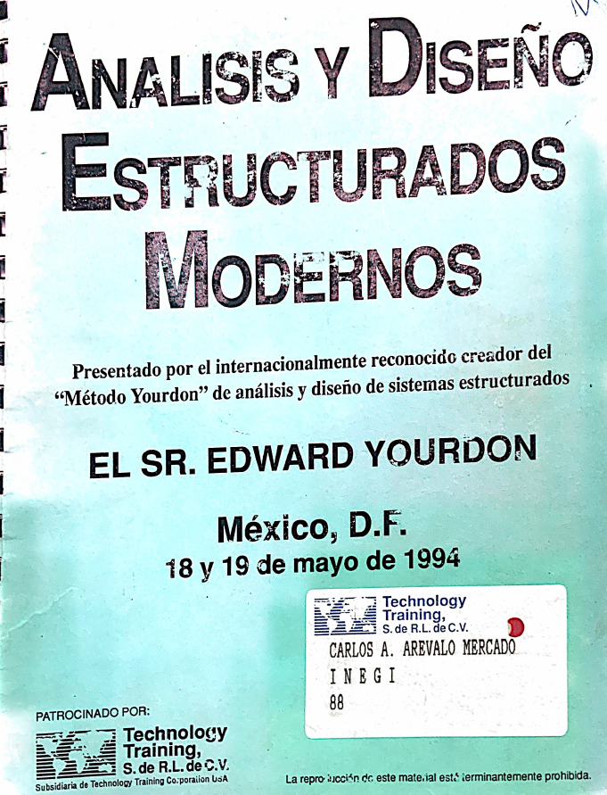
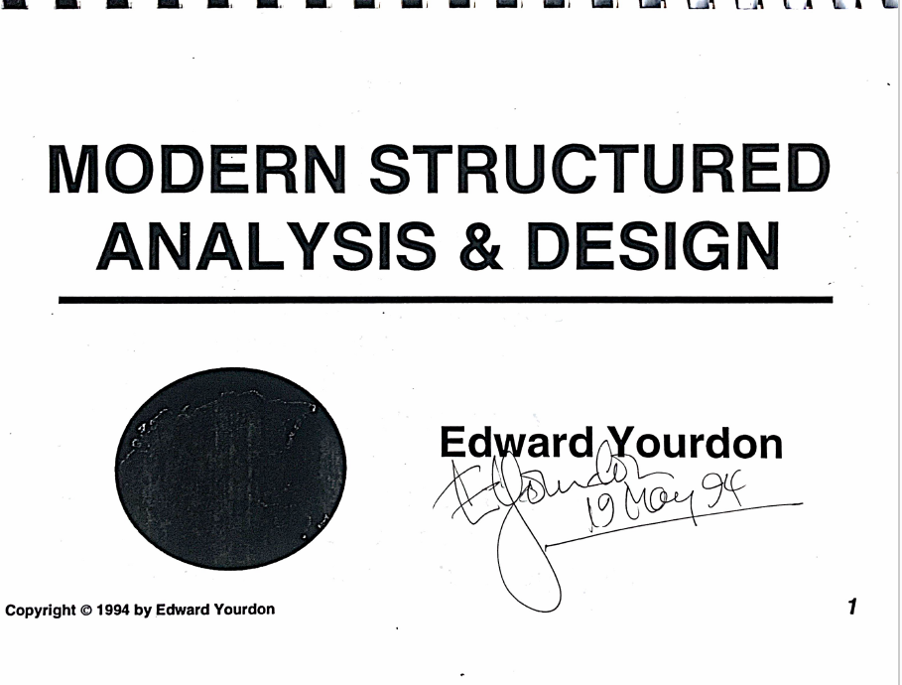
Preámbulo personal. Edward Yourdon, 1994

Slide 4
Niveles de abstracción
La abstracción es una habilidad fundamental en cualquier ejercicio de análisis, diseño o modelado, ya que sirve para resaltar solo aquellas cualidades que se desean estudiar de un sistema.… y ocultar las demás.
En los libros de texto de análisis de sistemas y de ingeniería de software se habla con frecuencia de “niveles de abstracción”
“Necesito saber cuales clientes tienen películas sin regresar y que películas son”
Alto (Menos detalle)
Abstracción es el proceso de generalización que reduce el contenido de información de un concepto o fenómeno observable, típicamente con el objetivo de retener solamente la información que es relevante para un propósito específico.
Nivel de Abstracción
SELECT cliente.Id, cliente.nombres, cliente.apellidos, renta.Idrenta, renta.[id-copiaPeli], pelicula.nombre, pelicula.clasificacion, [copia-peli].costo, renta.fechaRenta, renta.FechaDevolucion, renta.dias, renta.costo_renta
FROM pelicula INNER JOIN ([copia-peli] INNER JOIN (cliente INNER JOIN renta ON cliente.Id = renta.[id-cliente]) ON [copia-peli].IdcopiaPeli = renta.[id-copiaPeli]) ON pelicula.Id = [copia-peli].id_peli
WHERE (((renta.dias) Is Null));
Bajo (Más detalle)

Slide 5
Modelos
Los modelos son simplificaciones (abstracciones) de la realidad, útiles para comprender (o predecir) fenómenos complejos
Existen modelos:
Cuantitativos, basados en principios matemáticos y variables
Cualitativos, basados en símbolos y en lenguaje.
Gráficos, basados en cierta notación
De simulación, basados en animaciones gráficas y elementos matemáticos.

Slide 6
Componentes del Análisis Estructurado
El Análisis Estructurado, entonces, provee modelos gráficos sencillos para detectar los requerimientos del usuario (comentar).
Está pensado para modelar sistemas de información. Su notación y sintaxis se basan en la teoría de sistemas.
Principal herramienta de modelación: el DFD, o Diagrama de Flujo de Datos. Conocidos también como diagramas de burbujas.
Usa un diccionario de datos para describir con detalle los elementos de datos del modelo.
Para que sean consistentes, los DFD deben estar “jerarquizados” o “nivelados”. El comportamiento de los procesos de nivel más bajo (llamadas primitivos) se describen mediante “especificaciones de procesos”.

Slide 7
Elementos del análisis estructurado
Burbujas (representan procesos)
Flujos (movimiento de datos u objetos)
Almacén de datos (representan datos estáticos)
Terminadores (representan entidades fuera del sistema)
El diagrama de contexto (es una representación de alto nivel del sistema)
El balanceo (mantener la consistencia entre flujos de entrada y de salida)
El diccionario de datos (documentar claramente todos los elementos del modelo)
La especificación de procesos (especificar el funcionamiento de un proceso “primitivo”)

Slide 8

Los Procesos (burbujas)
Calcular Salario
Notación Yourdon-DeMarco
Notación Gane / Sarson
Representan una función que el sistema debe realizar
El nombre dentro de la burbuja debe describir la función. Utilizar un verbo y un objeto.
Algunas veces la burbuja puede indicar quien realiza la función, pero esto no es una buena idea.

Slide 9
Evitar burbujas personalizadas
Ed
Yourdon
Depto. de
Contabilidad
La misma persona puede estar realizando varias funciones en un sistema (o partes de varias funciones)
La persona puede no estar en la empresa para siempre –si se va, entonces el modelo será inexacto.
El nombre puede malinterpretarse -¿qué pasa si el departamento de contabilidad hace también funciones no-contables?
NOTA: Algunos productos CASE no pueden detectar este tipo de errores sutiles. Se requiere la inteligencia humana!!

Slide 10
El flujo de datos
Salario
Calcular
Impuesto
Impuesto
El flujo representa datos en movimiento.
Los flujos llevan “paquetes” de datos de un lugar del sistema a otro.
También es posible que un flujo lleve objetos materiales.
Los flujos siempre van etiquetados. Los productos CASE insistirán en un nombre, algunas veces inmediatamente.

Slide 11

El almacén de datos
ORDENES
ORDENES
Notación
Yourdon-DeMarco
Notación
Gane/Sarson
Otra
Variante
El almacén representa “datos estáticos” o en “descanso”.
A veces es conveniente pensar en él como una “base de datos”, pero esto implica que estaremos tratando de implementarlo computarizadamente –y no debemos asumir esto durante la fase de análisis del proyecto (comentar!).
El almacén de datos contiene cero o más “registros” que tienen la misma composición.
La mayoría de los CASE soportan tanto Yourdon-DeMarco o Gane-Sarson. Algunos soportan ambos.

Slide 12
El Terminador
DEPARTAMENTO DE CONTABILIDAD
Representa algo que está fuera del sistema
Provee datos al sistema, o recibe datos de él –o ámbos casos.
Puede ser una persona, una unidad organizacional (o una compañía), otro sistema de información o un dispositivo (v.gr. un radar), etc.

Slide 13
Notas sobre los terminadores
Están fuera del sistema que estamos modelando. Los flujos que conectan a los terminadores con los procesos, representan la interfase entre nuestro sistema y el mundo exterior.
Ni el analista o el diseñador del sistema están en posición de cambiar el contenido de un terminador o la forma en que éste trabaja. En el lenguaje de los libros de texto de AE, el terminador está fuera del dominio de cambio. Lo que esto significa es que el analista está modelando un sistema con la intención de dar al diseñador una gran flexibilidad de seleccionar la mejor (o más eficiente, o más confiable, etc.) implementación posible.
Cualquier relación que exista entre los terminadores no se mostrará en el DFD. Éstas pueden existir, pero, por definición, estas relaciones no son parte del sistema que estamos estudiando. Por el contrario, si existen relaciones entre los terminadores y es esencial que el analista los modele -para efectos de documentar apropiadamente los requerimientos del sistema-, entonces, por definición, los terminadores son parte del sistema y deben modelarse como procesos.

Slide 14
Guías para el diseño de DFD’s
Seleccione nombres representativos para los procesos, flujos, almacenes y terminadores
Numere los procesos (la mayoría de los CASE hacen esto automáticamente, algunos insistirán en ello)
Evite DFD’s demasiado complejos; el diagrama debe tener aproximadamente 7+-2 burbujas. Esto puede implicar mucho “cortar y pegar”. Asegúrese que el CASE es flexible y amigable en este aspecto.
Redibuje los DFD’s tantas veces como sea necesario, para asegurarse que el usuario final lo entiende y está de acuerdo con él. Este es uno de las principales motivos para tener un CASE
Asegúrese de que el DFD es lógicamente consistente. Esta es otra razón de contar con herramientas CASE.

Slide 15
El diagrama de contexto
Es un tipo especial de DFD que representa “la vista de alto nivel” de todo el sistema.
Una burbuja representa a todo el sistema

Slide 16
El Diagrama de contexto
Un diagrama de contexto complejo
Un diagrama de contexto parcial
A
El sistema
“Sr. Usuario, me podría decir que transacciones o eventos obtiene usted de “A” y como responde a ellos?”
Puede que los usuarios finales estén interesados en las interacciones de solo uno o dos terminadores.
ANALISTA

Slide 17
Diagramas de flujo “con niveles”
¿Que hacer si tienes un DFD que se ve así?

Slide 18
...Un DFD con niveles
Un DFD especial con una sola burbuja que representa a todo el sistema
Note como las entradas y las salidas están “balanceadas” en cada nivel
Si la burbuja 3.2 es una “primitiva”, entonces los requerimientos del usuario se definirán en una “especificación de procesos” textual (más sobre esto más adelante)

Slide 19
Un DFD desbalanceado
Observe que detectar esto puede ser muy tedioso si el sistema es muy grande.
El soporte automático es esencial aquí, especialmente para sistemas grandes.
Esto es algo que las herramientas CASE pueden hacer...pero algunas de ellas solo pueden balancear dos niveles al mismo tiempo.

Slide 20
Comentarios sobre la nivelación
No debería haber límites para número de niveles permitidos; pero 3 o 4 niveles es lo más común para sistemas grandes.
No todas las partes del sistema requieren de la misma cantidad de niveles. Asegurarse que el CASE sea flexible en este punto.
Un punto importante: muestre un almacén en el nivel más alto, en donde sirve como interfase entre dos burbujas; luego muéstrelo de nuevo en CADA NIVEL INFERIOR que contenga esas burbujas

Slide 21
El diccionario de datos
El diccionario de datos define elementos de datos haciendo lo siguiente:
Describiendo el significado de los flujos y almacenes mostrados en el DFD.
Describiendo la composición de paquetes agregados de datos que se mueven en los flujos; es decir, paquetes complejos (tales como la dirección de un cliente) que pueden descomponerse en elementos más básicos (tales como ciudad, estado y código postal).
Especificando los valores relevantes y unidades de bloques elementales de información en los flujos de datos y almacenes.
Describiendo los detalles de las relaciones entre los almacenes que están involucrados en un diagrama Entidad-Relación.
EL SOPORTE DE LAS HERRAMIENTAS CASE ES ESENCIAL

Slide 22
Notación del diccionario de datos
= Se compone de
+ y (and)
() opcional (puede estar presente o no)
{} Iteración
[] Seleccione una de varias alternativas
** Comentario
@ Identificador (campo llave) de un almacen
| Separador de varias alternativas de un constructo de tipo [].
LA NOTACIÓN PUEDE VARIAR DEPENDIENDO DE LA HERRAMIENTA CASE

Slide 23
Una entrada típica de un diccionario de datos
Autor = *información que se guarda para cada autor* @ID-Autor + detalle-autor + balance-regalías
detalle-autor = título-de-cortesía + primer-nombre + apellido +dirección-postal + código-postal + (país) +teléfono
ID-Autor = *Identificación de cada autor de Yourdon press. No se usa el número de seguro social, porque no todos los autores son ciudadanos americanos* apellido + primer-nombre
balance-regalías = *Reporte de autores mostrando las regalías obtenidas o perdidas por ventas, créditos o devoluciones por cada libro, durante el período de tres meses* {total-de-copias-de-libros + total-de-ganacias-del-libro + total-regalías}

Slide 24
La especificación de procesos (p-spec)
Describe los requerimientos de la política de negocios de las burbújas de bajo nivel en un DFD
Métodos típicos utilizados:
Texto narrativo
Tablas de decisión
Español / Inglés estructurado, etc.
Pre / Post condiciones
Diagramas de flujo
Diagramas de acción
Etc.
Algunos CASE permiten solo UNA forma de especificación de procesos. Otros permiten que la p-spec se haga con cualquier procesador de palabras. Muchos no permiten una forma gráfica de especificación de procesos.

Slide 25
...Solo en los procesos de último nivel (primitivos)
El asunto aquí es controlar la redundancia. Usted puede decidir poner un “resúmen ejecutivo” de las burbujas de más alto nivel, pero ésta será información redundante.
Muchas herramientas CASE solo permitirán p-spec’s para las burbujas de bajo nivel

Slide 26
Componentes de una especificación de proceso
Sentencias imperativas
Constructos IF-THEN-ELSE
Constructos DO-WHILE
Sentencias FOR
Constructos CASE
Sustantivos tomados del diccionario de datos.

Slide 27
Ejemplo de una especificación de procesos

Slide 28
Especificación de proceso, dos requerimientos a satisfacer:
Las p-spec’s deben estar expresadas de tal forma que puedan ser verificadas tanto por el usuario como por el analista de sistemas. Es por ésta razón que se evita usar la narrativa como una herramienta de especificación: es muy ambigüa, especialmente al describir acciones alternativas (decisiones) y repetitivas (loops). Por su naturaleza, tiende a causar confusión cuando se expresan condiciones booleanas compuestas (v.gr. Combinaciones de operadores AND, OR, NOT).
Las p-spec’s deben expresarse de forma que puedan comunicarse efectivamente a las diversas audiencias implicadas. Mientras que típicamente será el analista de sistemas el que escribirá la especificación de proceso, usualmente deberán leerlas una audiencia muy diversa de usuarios, administradores, auditores y personal de aseguramiento de calidad. Una p-spec podría escribirse con cálculo de predicados, o en pascal o en un formato formal. Pero si la comunidad de usuarios se reusa a ver estos formatos, entonces no servirán para nada.

Slide 29
Guías para las especificaciones de proceso
Restrinja la especificación de proceso a una sola página de texto. Si toma más de una página, entonces el analista de sistemas (con ayuda del usuario) deben pensar en una manera completamente nueva de formular la política
No permita más de tres niveles de anidamiento. (p.ej. Tres niveles de estructuras IF-THEN-ELSE). Más de dos niveles de anidamiento son un fuerte indicador de que una especificación con tablas de decisión sería preferible.
Evite confusión en el anidamiento de niveles usando la identación. Esto puede lograrse con facilidad usando cualquier tipo de soporte automatizado (incluso un simple procesador de palabras).

Slide 30
Errores de sintaxis comunes: balanceo
Producto
CLIENTE
Pedido
Quejas
Atención a clientes
Info_cliente
Sistema
1
Control de almacén
2
Existencia
¿¿Y los flujos (de entrada y salida) representados en el diagrama de contexto??
Diagrama de contexto
Diagrama 0

Slide 31
Errores de sintaxis comunes: el pozo sin fondo y la generación espontánea de datos

Slide 32
Elementos adicionales: Declaración de propósitos
El primer componente del modelo ambiental es una declaración textual breve y concisa del propósito del sistema, dirigida al nivel administrativo superior, la administración de los usuarios y otros que no están directamente involucrados en el desarrollo del sistema.
Por ejemplo:
El propósito del sistema de procesamiento de libros Ajax, es manejar todos los detalles de los pedidos de libros de los clientes, además del envío, facturación y cobro retroactivo a clientes con facturas vencidas. La información acerca de los pedidos de libros debe estar disponible para otros sistemas, tales como mercadeo, ventas y contabilidad

Slide 33
Reflexiones finales: Los “nuevos” modelos de análisis

Slide 34
Reflexiones finales ¿Para que sirve el análisis estructurado?
Para comprender como funciona cualquier sistema de información
Para documentar requerimientos de un sistema nuevo.
Para diseño o reingeniería de procesos de negocios.
¿Para documentación técnica (de diseño) de un sistema de información ya implementado?...No es muy útil, usar mejor UML.
Análisis
Diseño
Desarrollo / Codificación
Implantación
Mantenimiento

Slide 35
Bibliografía
Análisis estructurado Moderno. Edward Yourdon. Prentice Hall Latinoamérica. 1993. Traducción de: “Modern Structured Analysis”
Systems Analysis and Design. Shelley Cashman Rosenblatt. Fourth Edition. Thompson Course Technology/Thompson Learning. 2001.

